Slide 1
Управління соціальної політики Коломийської міської ради забезпечує, в межах визначених законодавством, прав членів територіальної громади в сфері соціального захисту населення, шляхом здійснення нагляду за додержанням на території Коломийської міської територіальної громади вимог законодавства у цій сфері, виконання відповідних державних і місцевих програм соціального захисту, надання населенню якісних соціальних послуг, як безпосередньо, так і через мережу комунальних підприємств, установ та закладів соціального обслуговування. Витрати на утримання апарату Управління за 2022 рік:
Створення
Показник | Затверджено на звітний період,грн | Касові видатки за звітний період,грн
- обсяг видатків на утримання апарату Управління | 12 154 941,00 | 12 037 375,57
- обсяг видатків на облаштування споруди цивільного захисту (укриття) | 1 000 000,00 | 470 736,00

Slide 2
Звіт про виконання у 2022 році Програм, розробником яких є управління соціальної політики Коломийської міської ради
Створення
Загальна кількість Програм
на виконанні - 6
Кількість Програм, замовником
яких є управління - 5
Кількість Програм, замовником
яких є Єдиний центр надання
реабілітаційних та соціальних послуг - 1
Сума коштів виділених з міського
бюджету на реалізацію Програм - 11957,2тис. грн

Slide 3
Структура витрат на фінансування соціальних Програм, замовником яких є управління соціальної політики Коломийської міської ради, в тис. грн.
Структура населення Коломийської міської ОТГ (осіб)
А – Програма «Посилення соціального захисту населення на 2022–2025 роки»;
Б – Програма «Компенсація пільгового проїзду окремих категорій громадян на 2022-2025 роки»;
В – Програма «Надання соціальних послуг населенню на 2020–2022 роки»;
Г – Програма “Забезпечення виконання рішень суду на 2022–2025 роки;”
Д – Програма «Оздоровлення та відпочинок дітей на 2021-2024 роки»;
Е – Програма «Надання послуги з перевезення людей «соціальне таксі» на 2022-2024 роки»;

Slide 4
Програма “Посилення соціального захисту населення на 2022 – 2025 роки” затверджена рішенням Коломийської міської ради від 09.12.2021 року №1531-23/2021
Мета та завдання бюджетної Програми:
Посилення турботи про ветеранів війни та праці, осіб з інвалідністю, людей похилого віку, членів сімей загиблих (померлих) Захисників і Захисниць України, задоволення їх життєвих потреб та повсякденних запитів, надання соціальної підтримки та грошової допомоги, інших громадян, які внаслідок недостатнього матеріального забезпечення потребують допомоги та соціальної підтримки, надання матеріальної підтримки даній категорії населення; фінансування інших заходів соціального захисту населення міста та жителів сіл, які приєдналися до міста; забезпечення вимог статті 16 Закону України «Про поховання та похоронну справу».

Slide 5
Динаміка використання коштів на реалізацію Програми по роках, тис. грн

Slide 6
Результативні показники бюджетної програми
Показник | Затверджено на звітний період,грн | Касові видатки за звітний період,грн
- обсяг видатків на допомогу сім'ям загиблих (померлих) Захисників та Захисниць України | 2 628 000,00 | 2 072 700,00
- обсяг видатків на надання пільг на оплату житлово-комунальних послуг та послуг зв'язку для пільгових категорій населення | 1 405 900,00 | 1 164 312,38
- обсяг видатків на надання одноразової грошової допомоги на лікування, поховання деяких категорій осіб | 1 305 016,96 | 1 275 810,00
- обсяг видатків на поховання померлих одиноких громадян, осіб без певного місця проживання, громадян, від поховання яких відмовилися рідні, невпізнаних трупів | 35 000,00 | 35 000,00
- інші одноразові допомоги, які передбачені програмою | 1 712 975,04 | 1 560 876,36

Slide 7
ПРОГРАМА «Компенсація пільгового проїзду окремих категорій громадян на 2022-2025 роки»
Рішенням Коломийської міської ради від 20.07.2021 року №953-17/2021 затверджено Програму «Компенсація пільгового проїзду окремих категорій громадян на 2022-2025 роки».
Талони видаються в кількості 60 штук громадянам, які зареєстровані у місті Коломиї та в одному із сіл, які приєдналися до міста і мають право на пільгу.
Загальний обсяг фінансування у 2022 році становив 3219651,60 грн.
Для проведення відшкодування витрат за пільговий проїзд у 2022 році, перевізниками подано до управління соціальної політики 289543 компенсаційних талонів.

Slide 8
Динаміка використання коштів по роках,
тис. грн

Slide 9
Результативні показники виконання
бюджетної програми
Показник | Затверджено на звітний період,грн | Касові видатки за звітний період,грн
- виготовлення компенсаційних талонів | 98 999,00 | 47 001,60
- забезпечення пільгового проїзду автомобільним транспортом окремих категорій громадян | 2 772 651,00 | 2 772 650,00
- забезпечення пільгового проїзду залізничним транспортом у приміському сполученні | 400 000,00 | 400 000,00

Slide 10
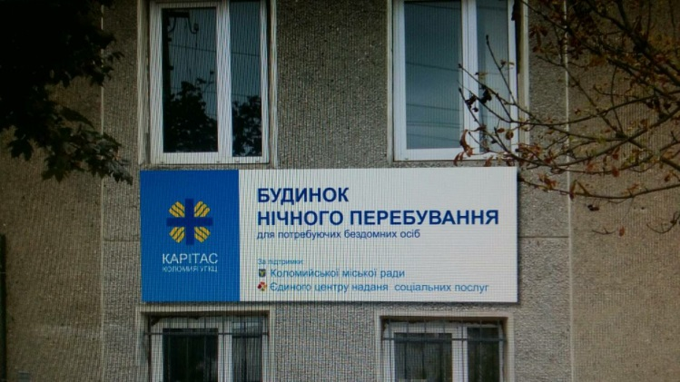
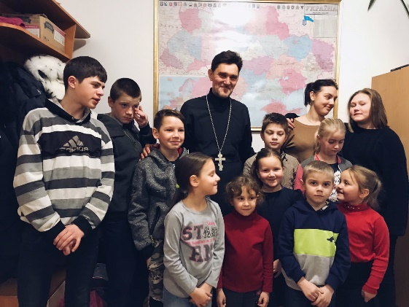
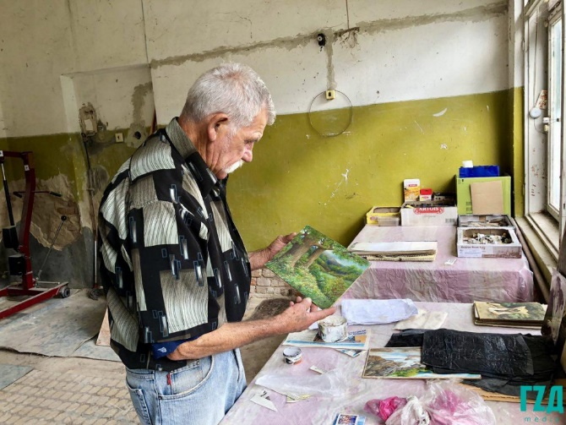
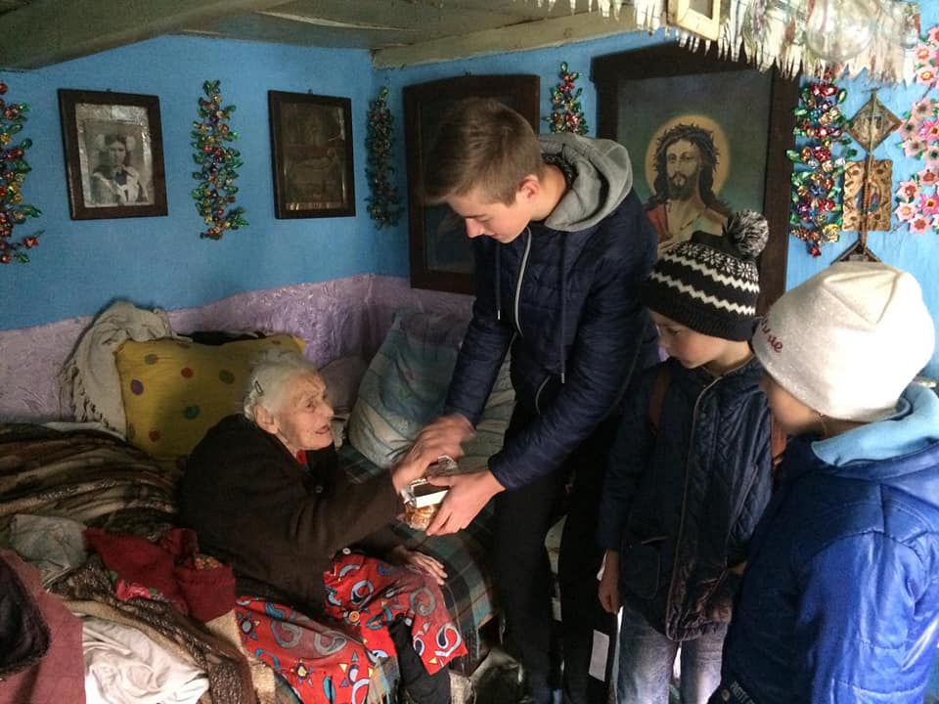
Програма «Надання соціальних послуг населенню на 2020-2022 роки» затверджена рішенням міської ради від 21.11.2019р. №4153-55/2019
Напрями використання бюджетних коштів:
Передбачено фінансування на 2022 рік:
881,0 тис. грн
Профінансовано - 880,9 тис. грн
- надання притулку бездомним особам;
- надання соціальної послуги денного догляду особам похилого віку з когнітивними розладами психіки; особам з інвалідністю із психічними розладами;
- надання соціальної послуги соціальний супровід сімей (осіб), які перебувають у складних життєвих обставинах;
- надання соціальної послуги кризового та екстреного втручання, в тому числі постраждалим від насильства в сім’ї;
-надання соціальної послуги стаціонарного догляду за особами, які втратили здатність до самообслуговування чи не набули такої здатності.

Slide 11
Динаміка використання коштів на реалізацію Програми по роках, тис. грн

Slide 12
Результативні показники виконання
бюджетної програми
Показник | Затверджено на звітний період,грн | Касові видатки за звітний період,грн
- обсяг видатків «Надання послуг бездомним особам» | 460 000,00 | 459 968,96
- обсяг видатків «Надання соціальної послуги стаціонарного догляду за особами, які втратили здатність до самообслуговування чи не набули такої здатності» | 421 000,00 | 420 932,16

Slide 13
ПРОГРАМА «Забезпечення виконання рішень суду на 2022 – 2025 роки»
Рішенням Коломийської міської ради від 22.07.2021 року № 942-17/2021 затверджено Програму забезпечення виконання рішень суду на 2022 – 2025 роки.
Основним заходом Програми є погашення заборгованості за судовими рішеннями про стягнення коштів міського бюджету, боржниками по яких є виконавчі органи міської ради.
Всього коштів у 2022 році використано 88,82 тис.грн (виконання рішення суду щодо відшкодування Укртелекому коштів за надані пільги - зв’язок).

Slide 14
Динаміка використання коштів на
реалізацію Програми
по роках, тис. грн

Slide 15
Результативні показники виконання
бюджетної програми
Показник | Затверджено на звітний період,грн. | Касові видатки за звітний період,грн.
- обсяг видатків на виконання рішень суду | 110 000,00 | 88 820,32

Slide 16
Програма «Оздоровлення та відпочинок
дітей на 2021-2024 роки» затверджена рішенням міської ради від 24.12.2020р. №102-4/2020
Мета та основні завдання Програми є реалізація одного з найважливіших завдань у соціальній сфері захисту дітей – права на оздоровлення та відпочинок, створення умов для формування цілісної системи оздоровлення та відпочинку дітей, підвищення якості та доступності послуг з відпочинку та оздоровлення дітей Коломийської міської територіальної громади.

Slide 17
Динаміка використання коштів на
реалізацію Програми
по роках, тис. грн

Slide 18
Результативні показники виконання
бюджетної програми
Показник | Затверджено на звітний період,грн | Касові видатки за звітний період ,грн
- обсяг видатків на забезпечення оздоровленням та відпочинком дітей, які потребують особливої соціальної уваги (придбання путівок) | 385 000,00 | 385 000,00
- обсяг видатків на забезпечення оздоровленням та відпочинком дітей, які потребують особливої уваги та підтримки з числа дітей військовослужбовців, які проходять військову службу в частинах розташованих на території Коломийської міської територіальної громади (придбання путівок) | 1 174 500,00 | 1 174 500,00

Slide 19
Субвенція з обласного бюджету за 2022 рік
Показник | Затверджено на звітний період,грн | Касові видатки за звітний період,грн
- забезпечення виплати коштів на отримання безплатних ліків за рецептами лікарів громадянам, які постраждали внаслідок Чорнобильської катастрофи | 77 700,00 | 77 685,82
- додаткові виплати бійцям-добровольцям, які брали участь у захисті територіальної цілісності та державного суверенітету на Сході України, з розрахунку 500 грн на місяць на одну особу | 15 000,00 | 10 500,00
- додаткові виплати ветеранам ОУН-УПА в сумі 3000 грн на одну особу | 84 000,00 | 84 000,00

Slide 21
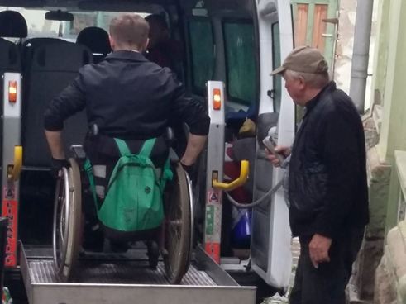
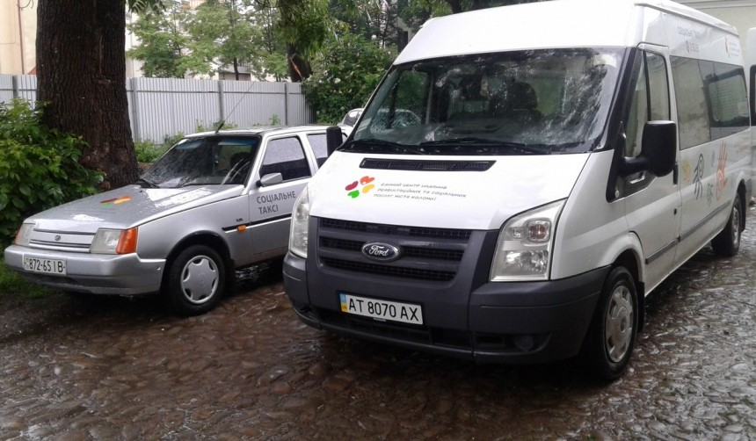
Програма «Надання послуги з перевезення людей «соціальне таксі» на 2022-2024» (зі змінами) затверджена рішенням міської ради від 30.08.2021 р. № 1047-18/2021
Завданням Програми є :
- перевезення дітей та осіб з інвалідністю в тому числі тих, які не можуть самостійно пересуватися або пересуваються за допомогою милиць, палиць, крісел колісних; хворих на злоякісні новоутворення з обмеженою здатністю до самостійного пересування; хворих на ниркову недостатність, які залежні від діалізу до соціально значимих об’єктів міста: заклади охорони здоров’я (поліклініки, лікарні, аптеки, амбулаторії, лабораторії), органи виконавчої влади та органи місцевого самоврядування, установ соціального значення, органів міграційної служби, органів судової влади, правоохоронних органів, спеціалізованих медичних закладів Івано-Франківської області. Фінансування програми здійснюється за рахунок міського бюджету.
Протягом 2022 року послугою «Соціальне таксі» скористалися 64 особи з інвалідністю, здійснено 2 888 виїздів до лікарень, поліклінік, залізничний та автовокзали, міські соціальні установи.
Передбачено фінансування на 2022 рік: 100,0 тис. грн.
Профінансовано за 2022 рік: 99,6 тис. грн.

Slide 22
Програма «Надання реабілітаційних послуг особам з інвалідністю та дітям з інвалідністю »
Метою Програми є:
забезпечити надання реабілітаційних послуг дітям з інвалідністю та послуг денного догляду особам з інвалідністю, надання соціальної підтримки, забезпечення надання Єдиним центром надання реабілітаційних та соціальних послуг міста Коломиї соціальних послуг громадянам, які не здатні до самообслуговування у зв’язку з похилим віком, хворобою, інвалідністю за місцем проживання, реалізація заходів державної політики з питань сім'ї, дітей та молоді, зміцнення матеріально-технічної бази Єдиного ЦНРСП м. Коломиї.
Надання реабілітаційних послуг дітям з інвалідністю в Єдиному центрі надання реабілітаційних та соціальних послуг міста Коломиї
Надання послуг денного догляду особам з інвалідністю в Єдиному центрі надання реабілітаційних та соціальних послуг міста Коломиї
Надання соціальних послуг за місцем проживання громадянам, які не здатні до самообслуговування у зв’язку з похилим віком, хворобою, інвалідністю, а також громадянам, які перебувають у складних життєвих обставинах
Надання соціальних послуг дітям, молоді та сім'ям, які опинились в складних життєвих обставинах та потребують сторонньої допомоги
Оплата комунальних послуг та енергоносіїв будівель Єдиного ЦНРСП м. Коломиї по вул. Я. Пстрака,2в, С. Петлюри,24, Гетьманській,5 та І. Франка,18
Придбання твердопаливного котла
Напрями бюджетної програми:

Slide 23
Результативні показники бюджетної Програми «Надання реабілітаційних послуг особам з інвалідністю та дітям з інвалідністю»
Напрям 1 Забезпечити діяльність відділення комплексної реабілітації дітей з інвалідністю Єдиного центру надання реабілітаційних та соціальних послуг міста Коломиї
Напрям 2 Забезпечити діяльність відділення денного догляду осіб з інвалідністю Єдиного центру надання реабілітаційних та соціальних послуг міста Коломиї
Напрям 3 Забезпечити соціальними послугами за місцем проживання громадян, не здатних до самообслуговування у зв’язку з похилим віком, хворобою, інвалідністю
передбачений обсяг фінансування на 2022 рік: 4 265 291 грн.
профінансовано за 2022 рік: 4 255 326 грн.
передбачений обсяг фінансування на 2022 рік: 1 002 207 грн.
профінансовано за 2022 рік 990 241,46 грн.
передбачений обсяг фінансування за 2022 рік: 6 786 054 грн.
Напрям 4 Надання соціальних послуг дітям, молоді та сім’ям, які опинились у складних життєвих обставинах та потребують сторонньої допомоги
профінансовано за 2022 рік: 6 765 031,78 грн.
передбачений обсяг фінансування на 2022 рік: 1 066 864 грн.
профінансовано за 2022 рік: 1 066 864 грн.

Slide 24
Напрям 5 Оплата комунальних послуг та енергоносіїв будівель Єдиного ЦНРСП м. Коломиї по вул. Я. Пстрака, 2в, С. Петлюри, 24, Гетьманській, 5 та І. Франка, 18
Напрям 6 Придбання твердопаливного котла
передбачений обсяг фінансування на 2022 рік: 1 059 283,28 грн.
профінансовано за 2022 рік: 904 007,12 грн.
передбачений обсяг фінансування на 2022 рік: 200 000 грн.
профінансовано за 2022 рік: 200 000 грн.

Slide 25
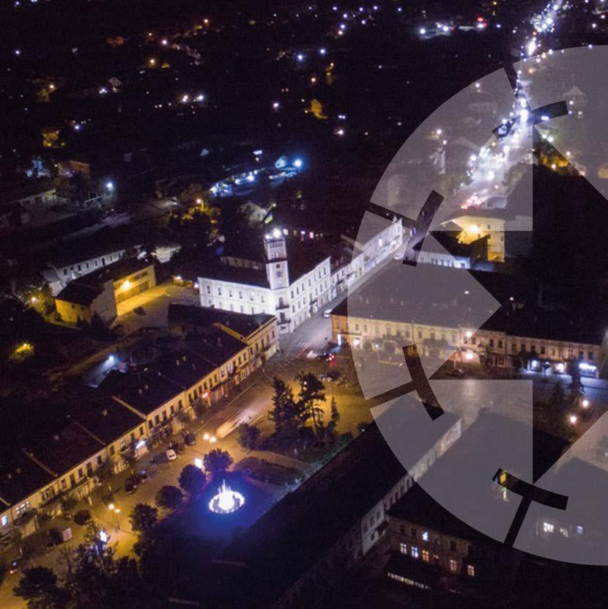
ДЯКУЄМО ЗА УВАГУ !

